Slide 1
Thread – Social Network Website

Slide 2
01
Giới thiệu

Slide 3
Website này để làm gì?
Khác với Facebook hay Instagram, Thread tập trung chủ yếu vào tính năng chia sẻ nội dung ngắn thường là dạng văn bản, liên kết tập trung nhanh vào ý tưởng chính của mục đích truyền đạt.
Website cho phép người dùng tương tác lẫn nhau bằng cách like bài viết của người khác hay cũng có thể nêu ý kiến bản thân về bài viết bằng cách bình luận.
Người dùng có thể kết bạn với nhau, liên lạc với nhau qua hình thức tin nhắn.
Thread giúp người dùng tóm lược được những thông tin cần biết nhanh hơn, hiểu sơ lược về những gì muốn biết và dễ dàng bỏ qua những nội dung không mong muốn.

Slide 4
02
Các công nghệ sử dụng

Slide 5
Backend:
Springboot: Là Backend Framework chính được sử dụng để xây dựng và quản lý các dịch vụ, bảo mật và logic hoạt động của website.
MySQL: Cơ sở dữ liệu sử dụng để lưu trữ thông tin cấu trúc như thông tin người dùng, ...
MongoDB: Cơ sử dữ liệu NoSQL để quản lý dữ liệu phi cấu trúc một cách linh hoạt, hiểu quả- tin nhắn người dùng.
WebSocket (qua STOMP and SockJS): Giao tiếp trực tiếp giữa người dùng- máy chủ- người dùng được sử dụng đặc biệt cho tính năng chat trực tiếp.
Frontend:
ReactJS: Tiện cho việc quản lý và tái sử dụng một số thành phần của giao diện

Slide 6
03
USE CASE

Slide 7
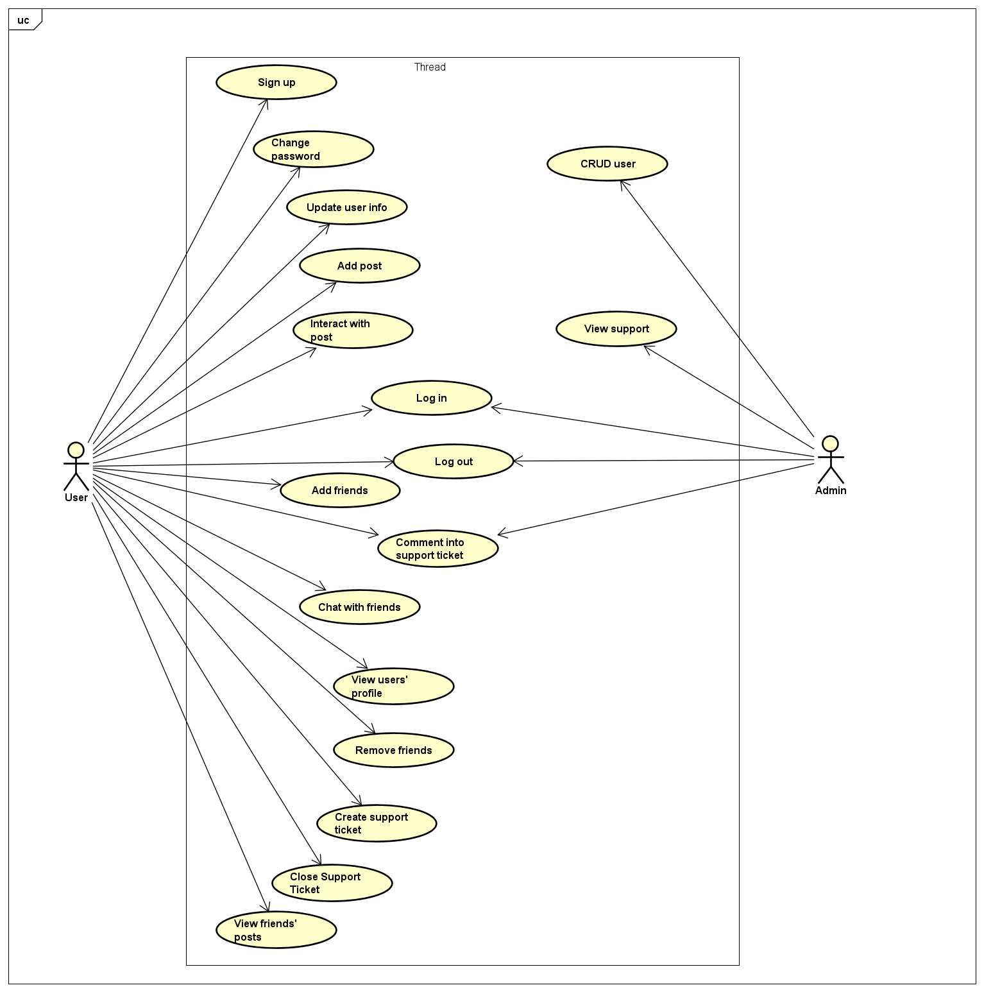

Slide 8
03
DATABASE DESIGN

Slide 9
